Slide 1
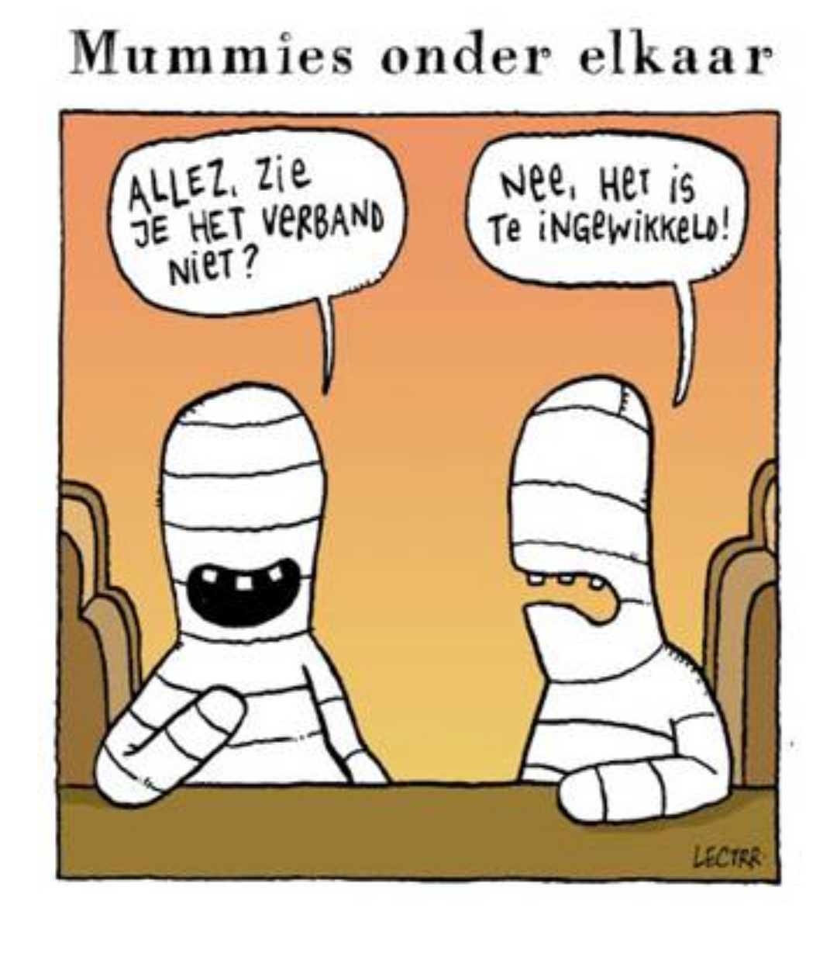
Tekstverbanden

Slide 2
Een tekst bestaat uit een:
TITEL
INLEIDING
Verder bestaat een tekst uit een aantal alinea’s.
Tussen zinnen en alinea’s bestaat een bepaald verband: het tekstverband.
Tekstverbanden helpt de lezer de tekst te kunnen begrijpen. Hiervoor worden vaak signaalwoorden gebruikt.
KERN
SLOT

Slide 3
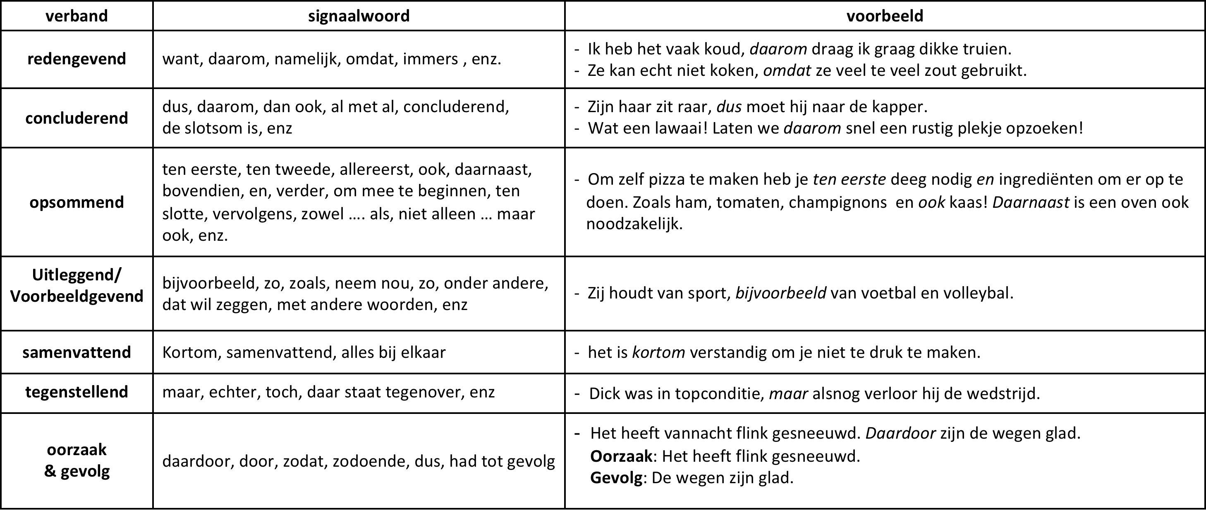
Tekstverbanden met hun signaalwoorden.
In een tekst moet je signaalwoorden kunnen herkennen,
zodat je weet welk tekstverband daarbij hoort.

Slide 4
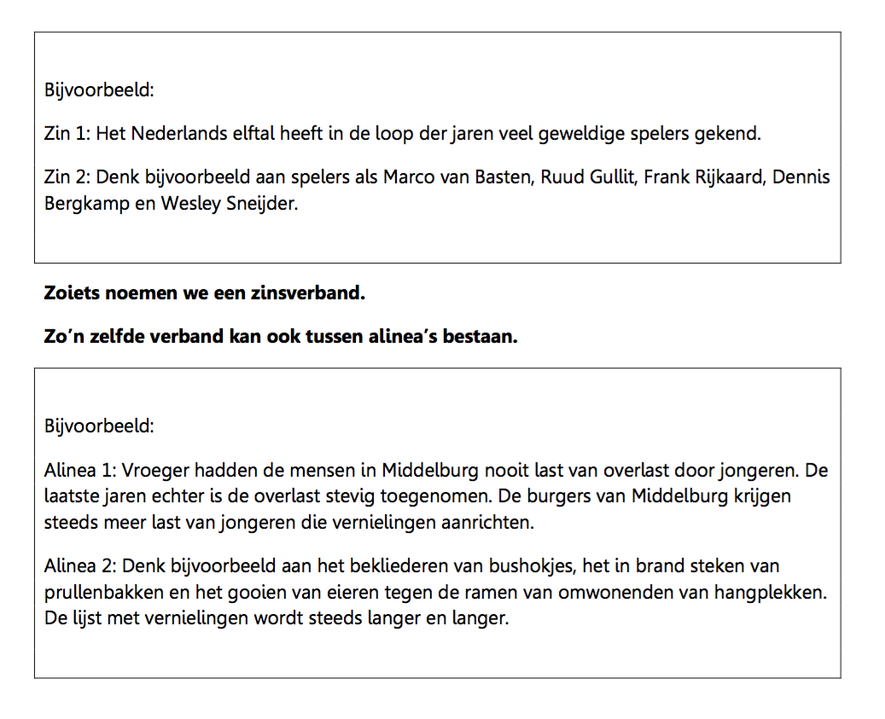
Tekstverbanden tussen zinnen en alinea’s
Welk teksverband hoort bij deze voorbeelden?

Slide 5
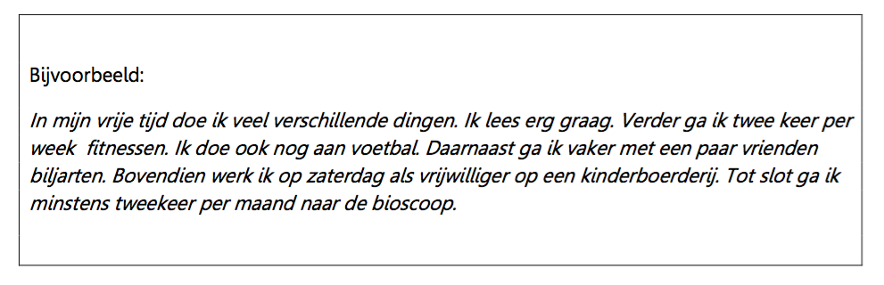
Een vraag die op een leesvaardigheidtoets gesteld kan worden:
Welk teksverband vind je in de volgende alinea?
een voorbeeldgevend verband
een concluderend verband
een opsommend verband
een redenerend verband

